Slide 1
Influencere, indhold og kunstige normer!
OS! Lektion 2

Slide 2
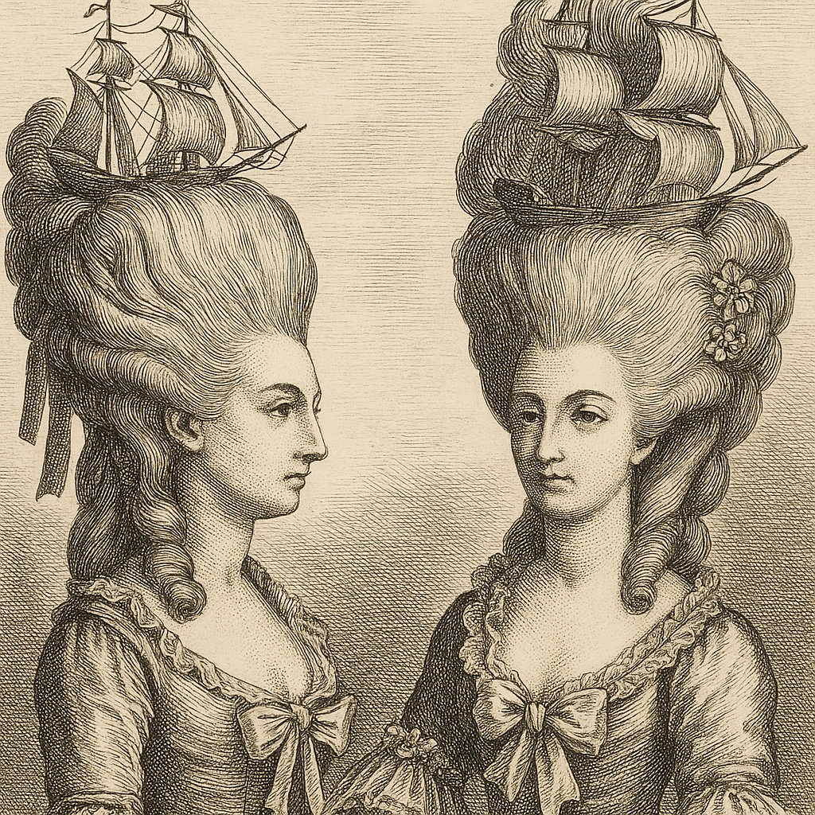
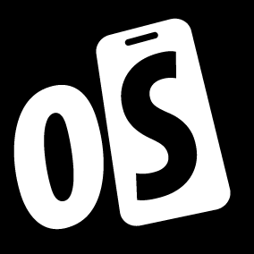
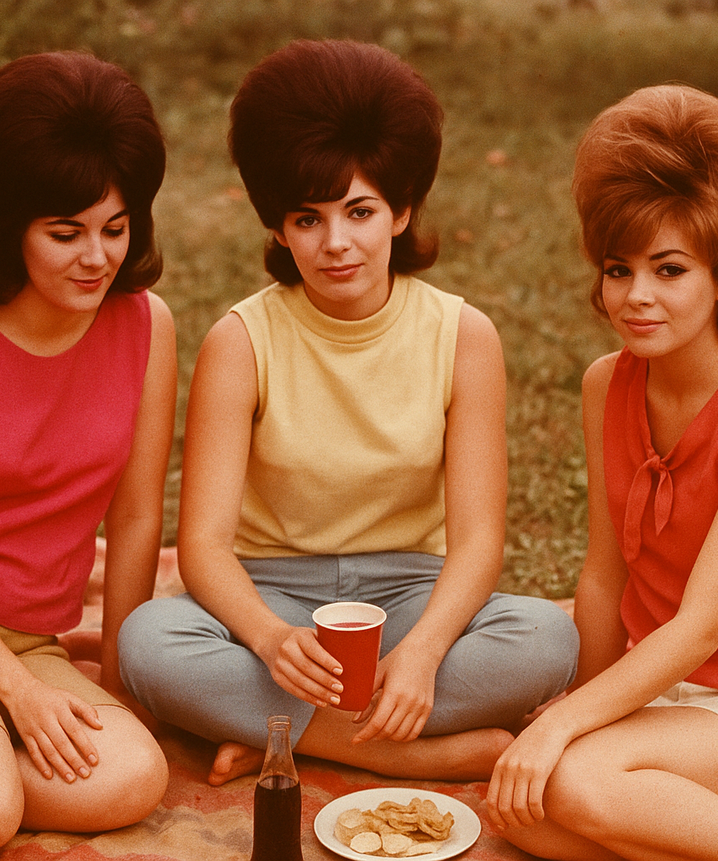
Hvad påvirker OS?​
Andres image har altid påvirket, hvad vi ser som ‘normalt’, og hvordan folk gerne vil være. ​
I 1700-tallets Paris puttede de rige franskbrød i håret, for at efterligne dronningens vilde parykker. Nogen gange endte damerne med at få mug og mus i håret.
I 1960’erne kom ”franskbrødshår” på mode igen​.
I dag skal det handle om,
hvordan online indhold kan
påvirke dét, andre
tænker og gør​

Slide 3
Naturligt eller kunstigt?
Hvornår synes I, det bliver for kunstigt – for fake?
Jeg får opereret mit ansigt for at se godt ud
Jeg putter et hårprodukt i håret for at se godt ud
Jeg lægger filtre på billeder, før jeg deler dem på min profil online, for at se godt ud
Det er naturligt
Det er midt imellem
Det er kunstigt

Slide 4
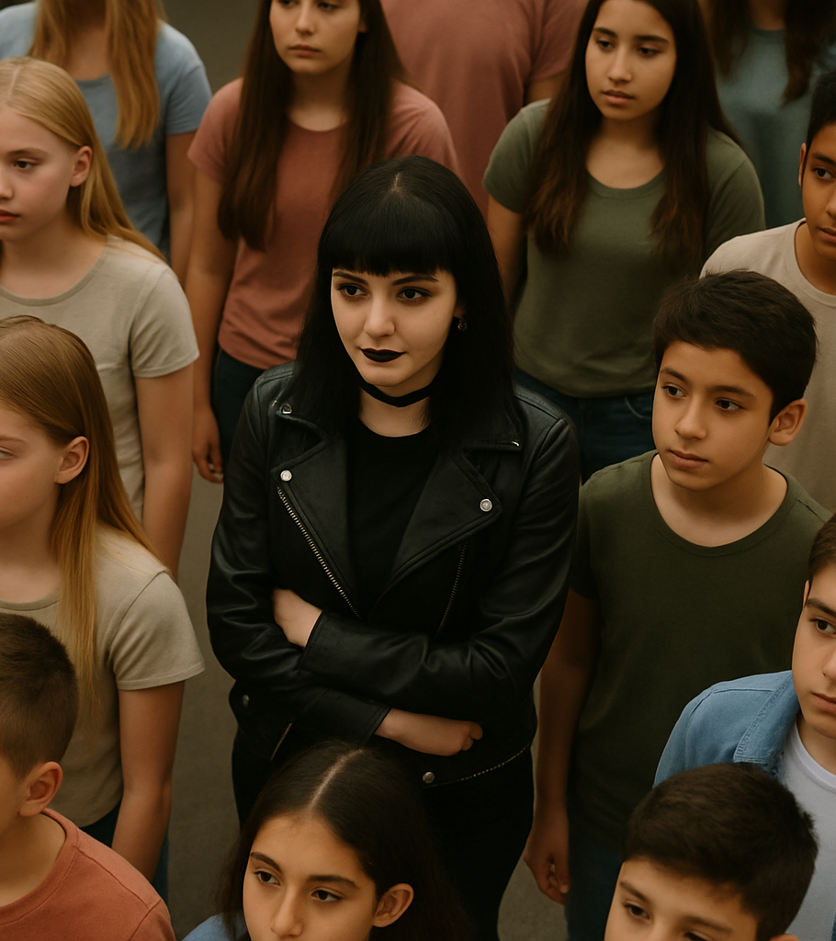
Det betyder …
Normer og det normale
Normer er det, vi anser for at være normalt. ​
Normer styrer hvad grupper af mennesker synes er grimt, godt, dumt, perfekt, almindeligt, beundrings-værdigt …
Normer kan forme, hvad vi tror er almindeligt.​
Normer kan forme, hvad vi gør.​

Slide 5
Gruppearbejde:
Vær influencere for en dag

Slide 6
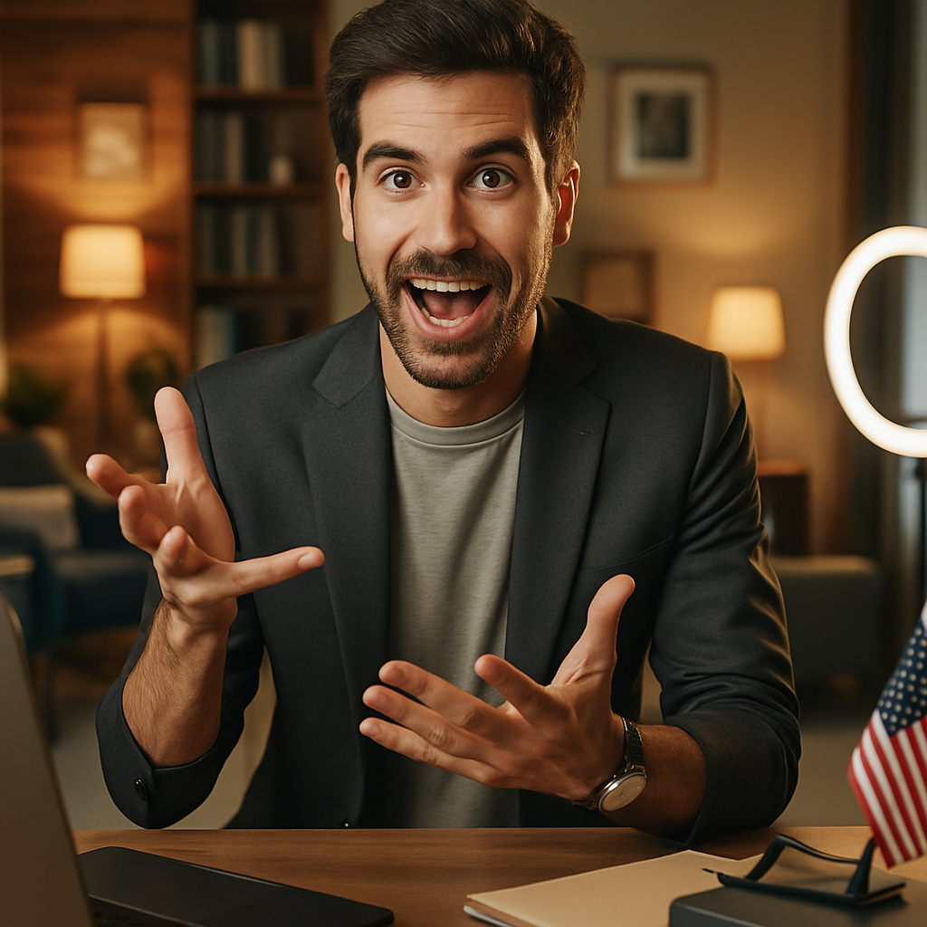
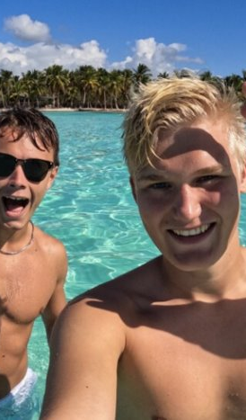
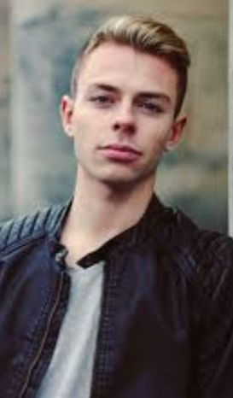
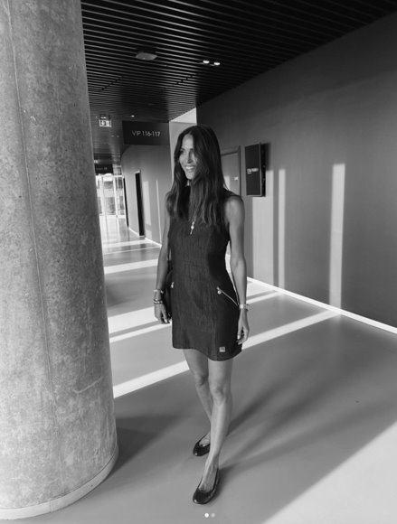
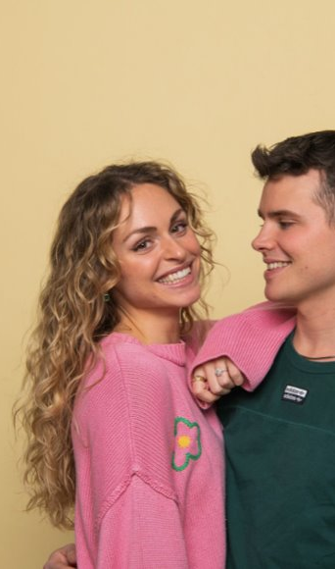
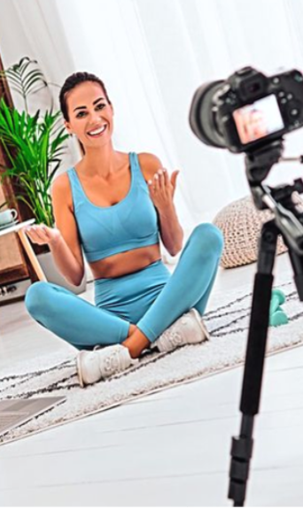
Hvad tror I forskellige slags
…fluencere poster om på deres profil?
Fitfluencer
Luksus…​
Fun...fx gaming, memes, challenges, sketches
Mode...
Mommy…​
Finans…​
Man…​

Slide 7
Step 1: Hvad viser en fake finansfluencer til verden?

Slide 8



Se på dit ark
Find fotos, som en fake finansfluencer vil dele på sin kanal, for at skabe et image, der får drenge til at søge hans tips om at blive rig.
Vis dine valg til gruppen. Forklar hvorfor han viser dem. Hvorfor ikke de andre fotos på arket?
HUSK AT FØLGE
MIN KANAL FOR
GRATIS TIPS
Hvordan tjener influencere penge på deres kanaler?
Ville han bruge sin tid på at lave YouTubevideoer, hvis han var et ægte finansgeni?
Jeg siger altid: Du bestemmer SELV, om du får SUCCES med penge og kvinder!

Slide 9
Dronningen havde ikke paryk på hele tiden
Hun tog den på til baller og når hun gik ud på balkonen
Hun viste sit folk en særlig udgave af sig selv​
Der var meget, de ikke fik at se. Fx når hun sov, skulle låne penge eller måtte have hjælp med kjolen for at gå på WC

Slide 10
Step 2: …fluencer for en dag

Slide 11

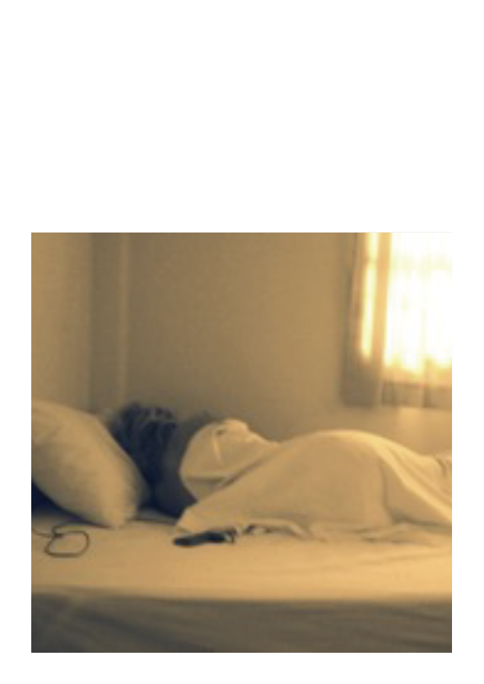
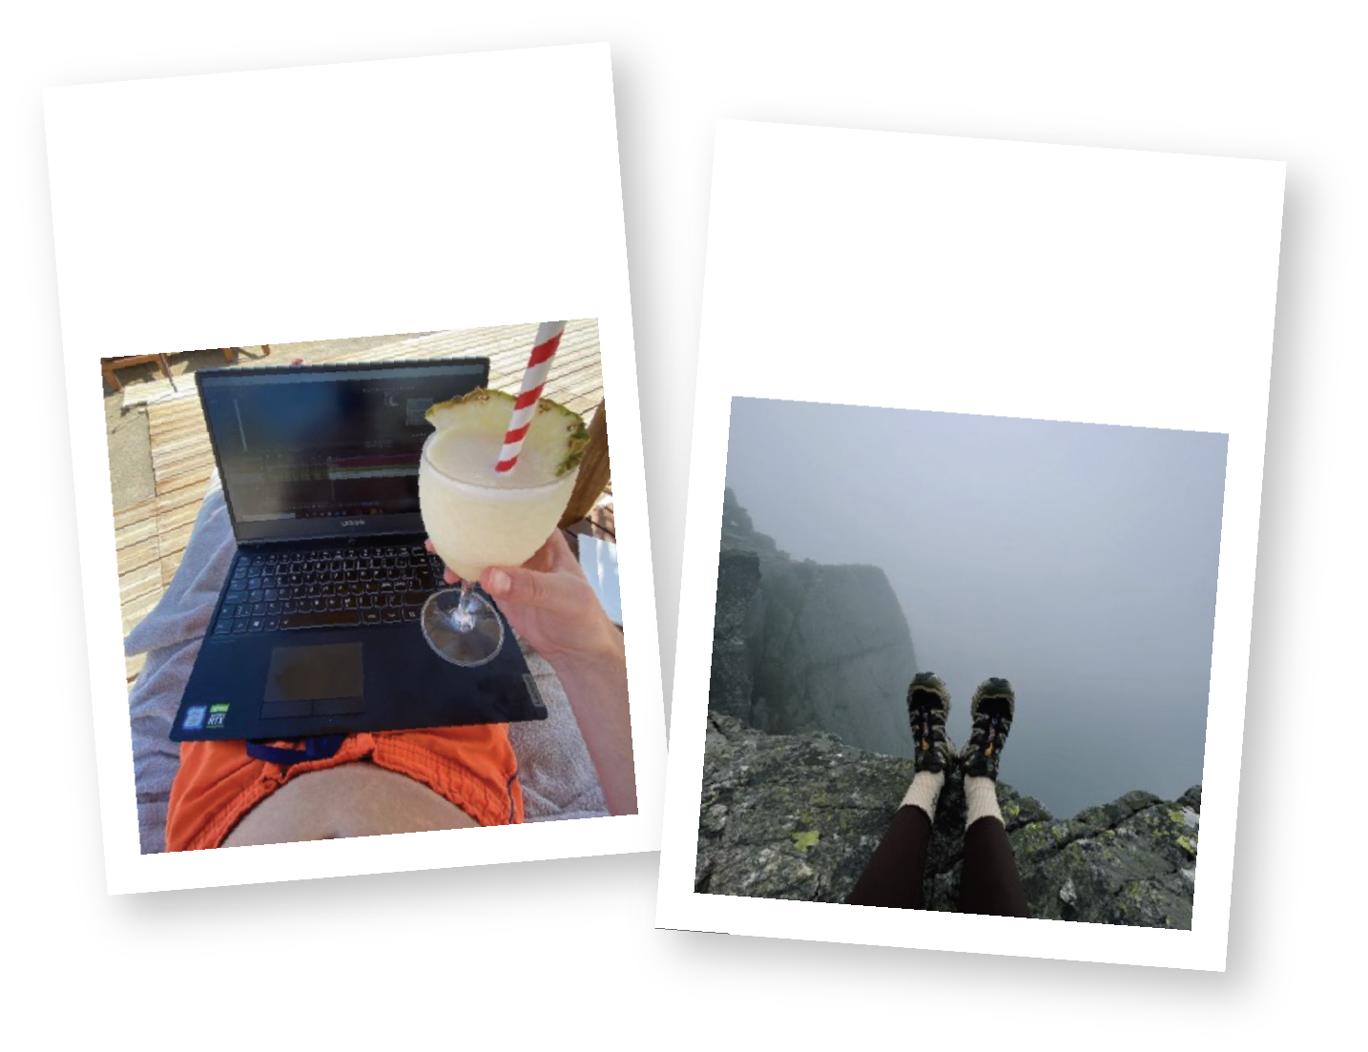

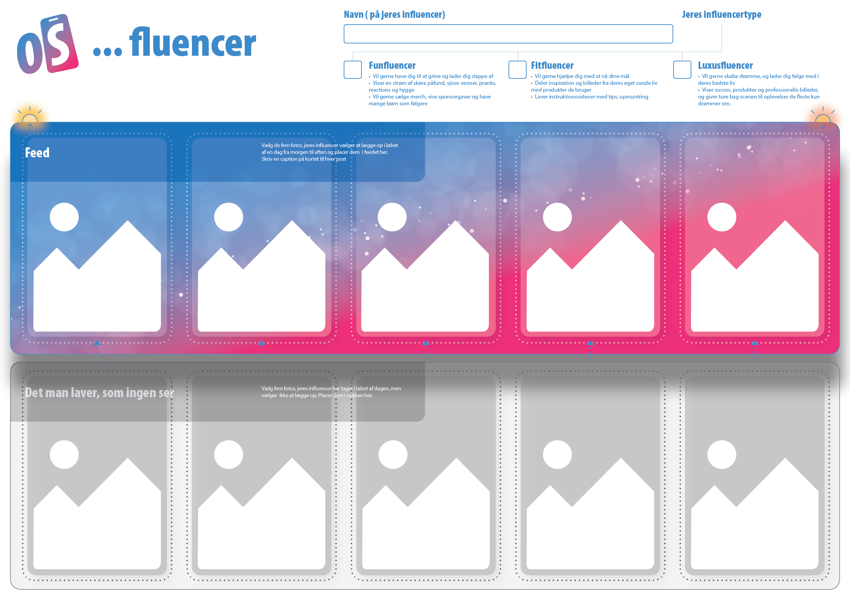
Lav et fedt feed, som …fluenceren ville vise sine følgere fra morgen til aften
Billeder der giver visninger, klik, likes, og følgere
Filtreret, arrangeret, og udvalgt til at vise kunstige normer, der passer med ...fluencerens profil
Skriv captions til billederne
Opfind jeres …fluencer
Hvem er han/hun? Hvad laver de på deres kanal
Så skal der slappes af! #blessed
Skjul alt det der sker fra morgen til aften, som ingen får at se
Det almindelige og kedelige liv
Hemmeligt arbejde
Den normale person, som ikke passer til kanalens image

Slide 12
Overvej
Hvordan bliver du påvirket af billederne? Hvilken følelse får du?
Får du lyst til at gøre det samme som på nogen af billederne? Hvorfor? Hvorfor ikke?
Beskriv et af billederne fra kamerarullen. Hvorfor har I valgt det?
Fortæl

Slide 13
Overvej
Hvordan bliver du påvirket af billederne? Hvilken følelse får du?
Får du lyst til at gøre det samme som på nogen af billederne? Hvorfor? Hvorfor ikke?
Beskriv et af billederne fra kamerarullen. Hvorfor har I valgt det?
Fortæl om en gang, du selv så noget, nogen havde delt på YouTube eller sociale medier, der gav dig en god følelse.
Fortæl om en gang, noget du så, gjorde dig ked af det. Hvad gjorde du ved det?
Hvad vælger vi selv at vise, og hvad "gemmer" vi for andre?
Hvilke normer er det med til at skabe?
Fortæl

Slide 14
Citater fra unge
På internettet er der en masse billeder af folk, som er mega slanke og tynde. Og så vil man gerne være ligesom dem, og mere man tænker over det, jo mere kommer man til ikke at kunne lide sig selv, fordi man hellere vil være en anden. ​
Når jeg scroller ned på instagram bliver jeg ked af, at jeg ikke har de samme ting, som alle de andre på instagram har.
På TikTok ser jeg tit billeder og videoer af unge, som er stærke drenge, og jeg kan ikke finde ud af, om de har redigeret billederne, eller om det er real. ​

Slide 15
Hvad skal børn vide, når de begynder at møde indhold og influencere?

Slide 16

Skriv på PostIts
Hvilke råd kan vi give børn, som snart kommer online
Skriv 3 gode råd på PostIts
Hvilke af rådene gælder også os selv, når vi ser eller deler indhold?
Hvad bør voksne vide?

Slide 17
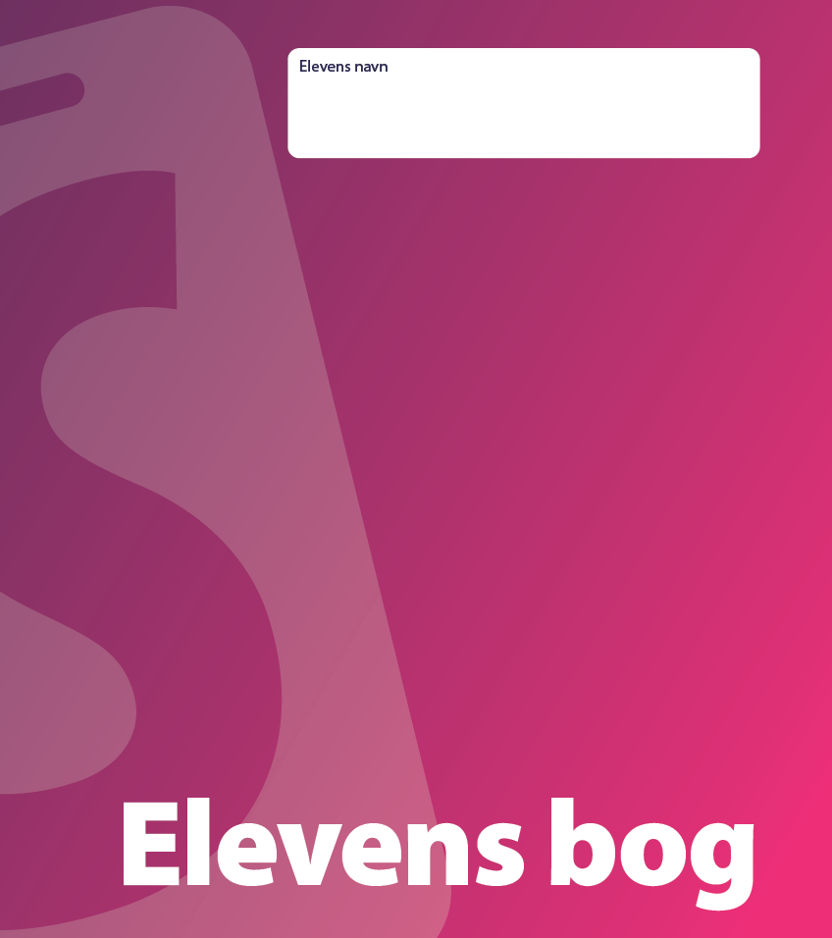
Elevens bog til næste gang
Meningen er, at de voksne også skal lære noget!
Hvad vil I gerne fortælle til jeres forældre?

